Slide 1
땅따먹기 기획

Slide 2
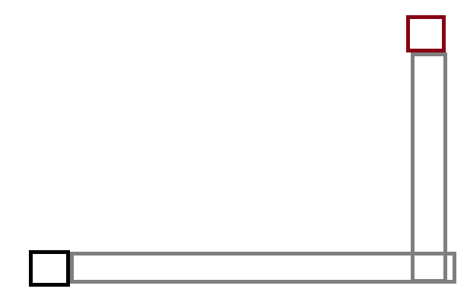
기획
벽에도 좌표가있다
어디가에선 선이 시작됨
플레이어가 플레이어가 벽에닿거나
자신의 몸통에 닿으면 처음좌표를 확인하고
그리고 블럭을 채운다.
GroundMgr

Slide 3
정사각형
해야될것
플레이어가 위치를 꺾으면 위치를 구한다.
처음 Player 위치랑 처음 꺽인 위치 사이에 채운다.
처음 꺽인 위치랑 꺾인 위치를 구해서 안을 채운다.

